Slide 1
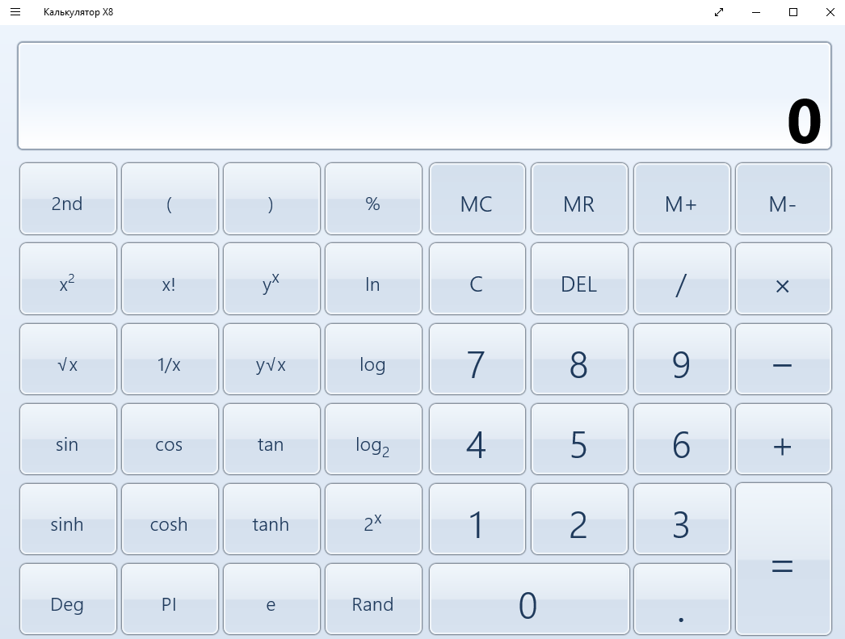

Инженерный Калькулятор на Python
Защита проекта
For YL

Slide 2







Краткое описание
Непосредственная работа с обыкновенными дробями
34 активные кнопки
Построение графиков
Более 600 строк чистого кода
Соответствие стандарту PEP8
Использование библиотек

Slide 3
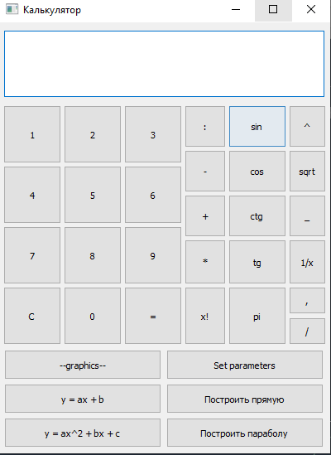


Краткое руководство
Функции x!, sin, cos, tg, ctg, sqrt, 1/x применяются к имеющемуся результату
Примеры записи дробей: 1,3; 2/7; 1_2/3
Для построения графиков нажмите на кнопку “—graphics--” и далее следуйте указаниям
Все операции проводятся с двумя введенными числами (6 +3) или с введенным числом и накопленным результатом(Ans ^ 2)

Slide 4



by Iliia Shuvalov

